Slide 1

기본

Slide 2
학습목표
자바스크립트에서 사용하는 기본 용어를 이해합니다.
기본 출력 방법을 익힙니다.
기본 자료형, 변수, 상수를 배우고 관련된 연산자의 사용 방법을 익힙니다.
자료형 변환 방법을 익힙니다.

Slide 3
내용
기본 용어 강제 자료형 변환
출력 자동 자료형 변환
기본 자료형 일치 연산자
변수 상수
복합 대입 연산자
증감 연산자
자료형 검사
undefined 자료형

Slide 4
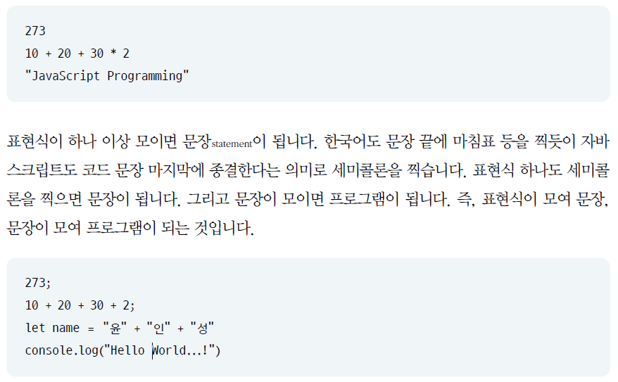
1. 기본 용어
표현식과 문장
표현식
문장 : 표현식이 하나 이상 모일 경우, 마지막에 종결 의미로 세미콜론(;)
프로그램 : 문장이 모이면 프로그램이 됨

Slide 5
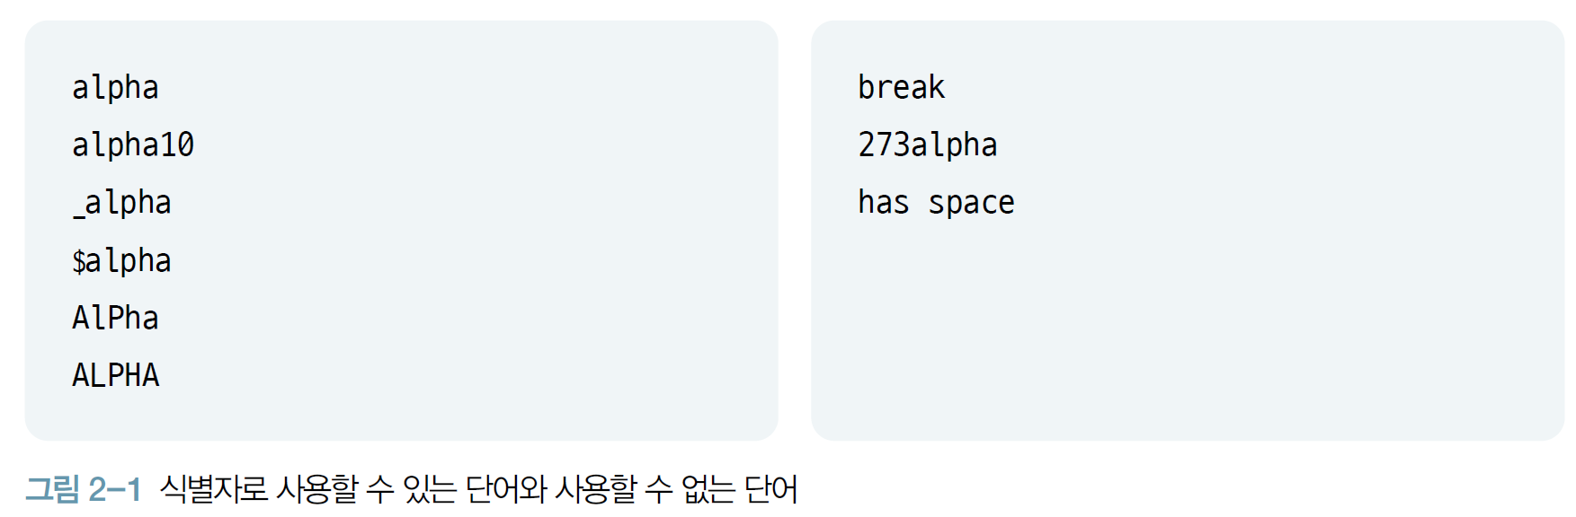
1. 기본 용어
식별자
이름을 붙일 때 사용하는 단어, 변수와 함수 이름 등으로 사용
키워드를 사용 안됨
특수 문자는 _와 $만 허용
숫자로 시작하면 안됨
공백은 입력하면 안됨
x
o

Slide 6
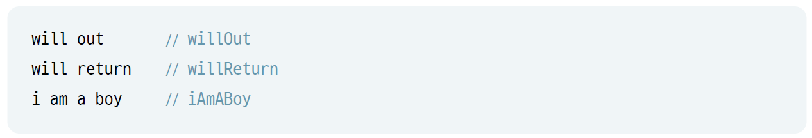
1. 기본 용어
식별자
식별자 사용 규칙
생성자 함수의 이름은 항상 대문자로 시작
변수, 함수, 속성, 메소드의 이름은 항상 소문자로 시작
여러 단어로 된 식별자는 각 단어의 첫 글자를 대문자로 함

Slide 7
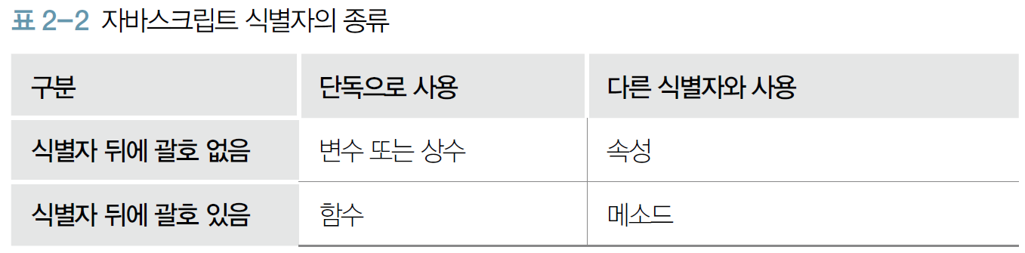
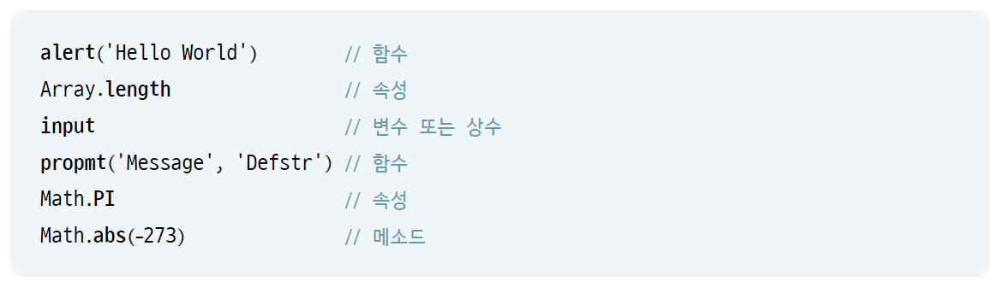
1. 기본 용어

Slide 8
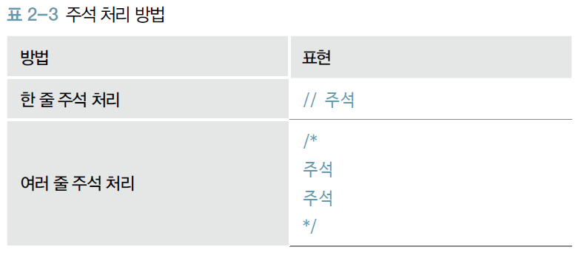
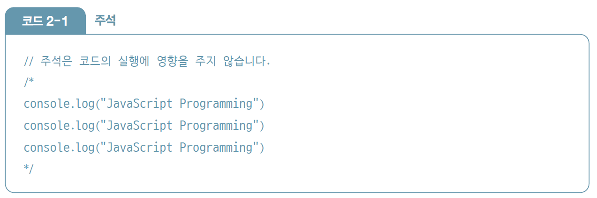
1. 기본 용어
주석
프로그램의 진행에 영향을 주지 않는 코드

Slide 9
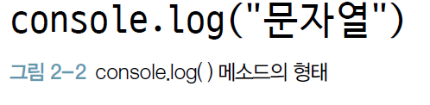
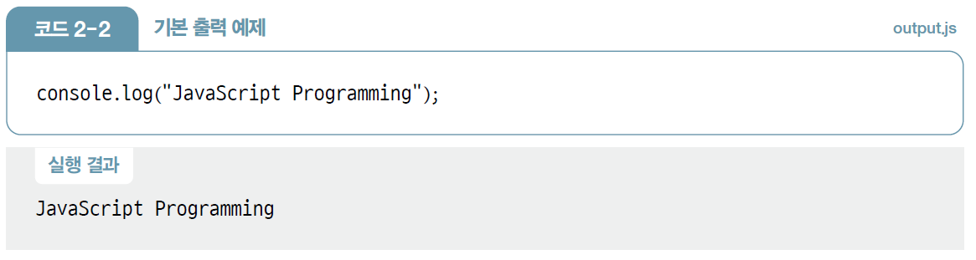
2. 출력
출력 메소드
console 객체의 log( ) 메소드 사용 : console.log( ) 메소드
[예제 2-1] 자바스크립트의 기본 출력
문자열 ‘JavaScript Programming’ 출력하기

Slide 10
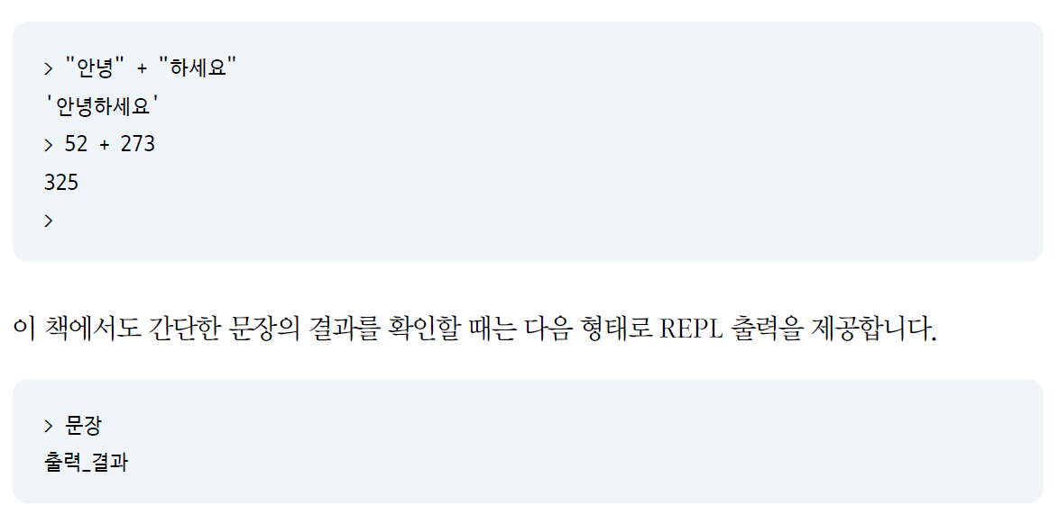
2. 출력
REPL을 사용한 출력
곧바로 문장을 입력해서 출력

Slide 11
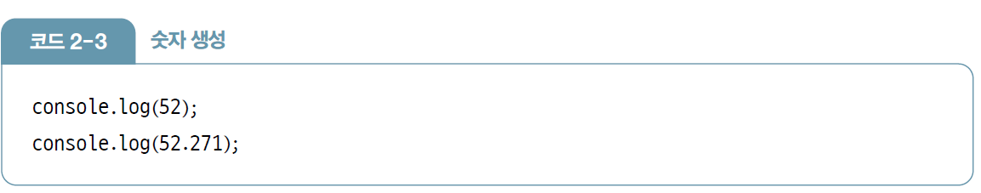
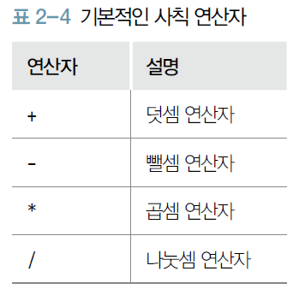
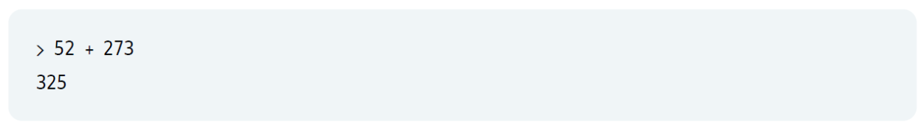
3. 기본 자료형
숫자
가장 기본적인 자료형

Slide 12
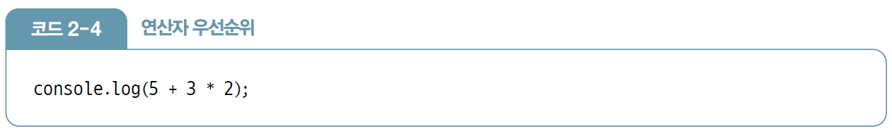
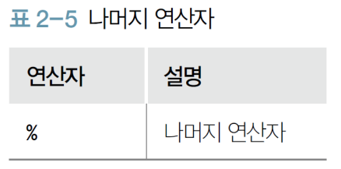
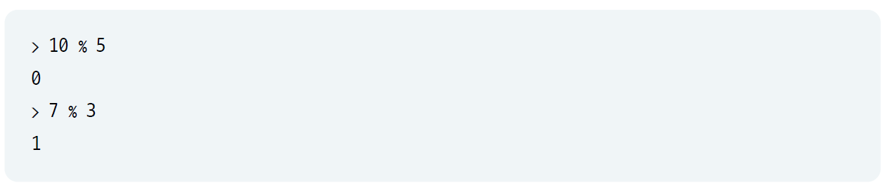
3. 기본 자료형
연산자 우선순위
나머지 연산자

Slide 13
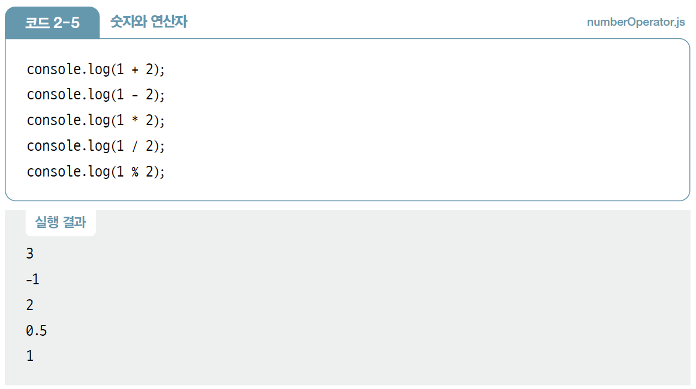
3. 기본 자료형
[예제 2-2] 숫자와 연산자

Slide 14
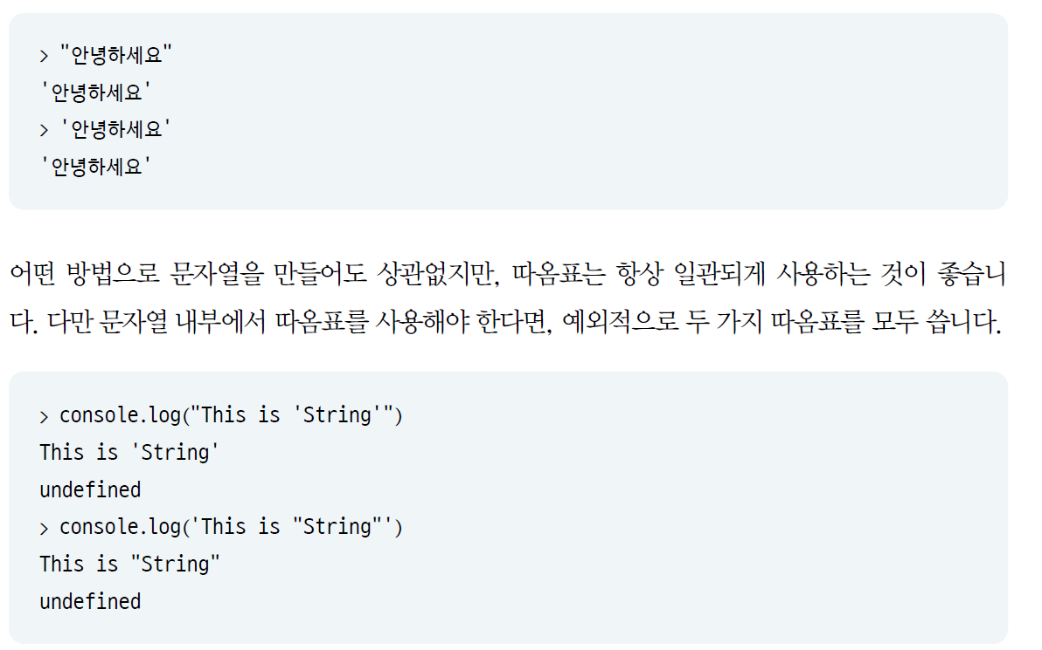
3. 기본 자료형
문자열
문자의 집합
문자열 생성시 큰따옴표나 작은따옴표를 사용

Slide 15
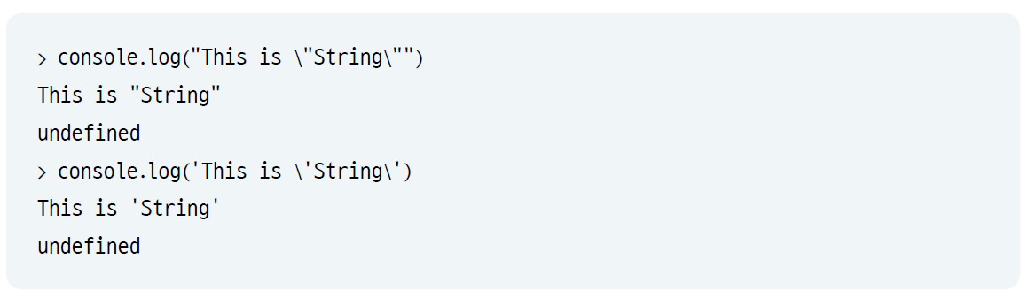
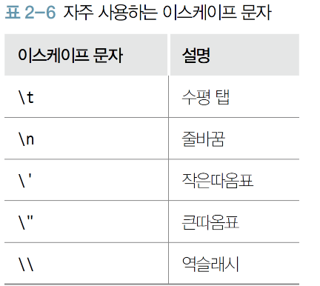
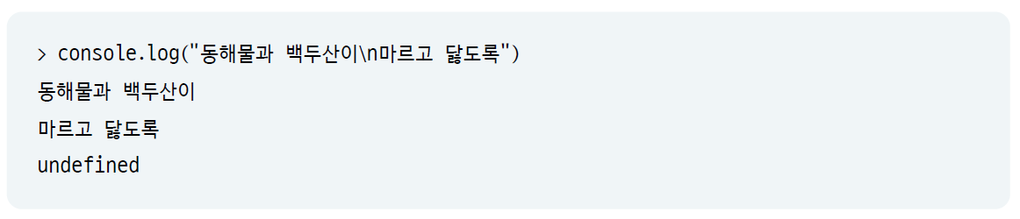
3. 기본 자료형
이스케이프 문자
따옴표를 문자 그대로 사용 가능
문자열 줄바꿈 할 경우 사용

Slide 16
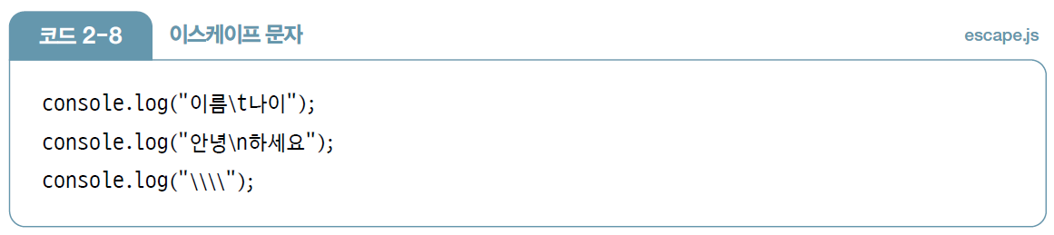
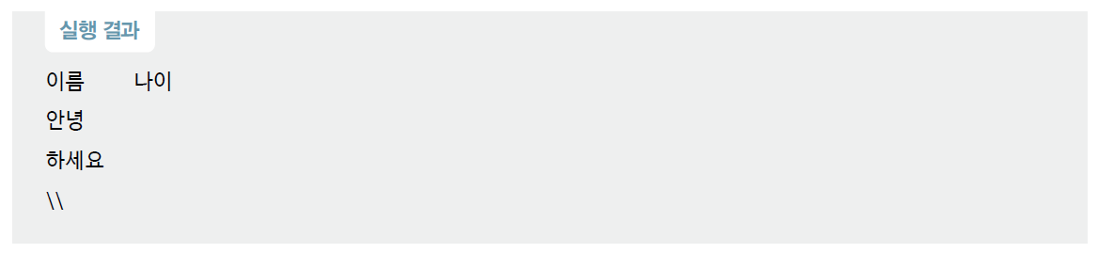
3. 기본 자료형
[예제 2-3] 이스케이프 문자
[표 2-6]에서 ＼t, ＼n, ＼＼를 사용하기

Slide 17
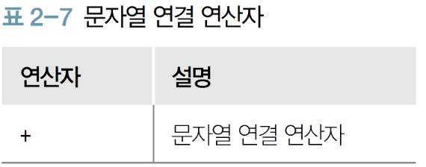
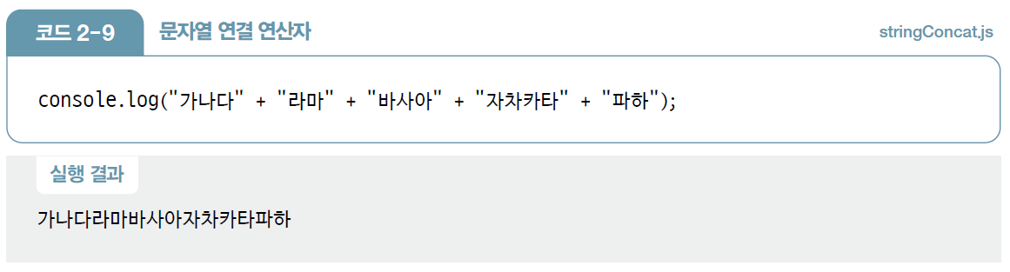
3. 기본 자료형
문자열 합하기
[예제 2-4] 문자열 연결 연산자

Slide 18
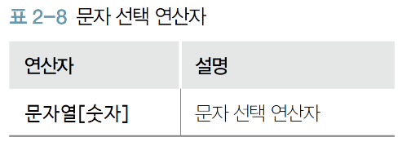
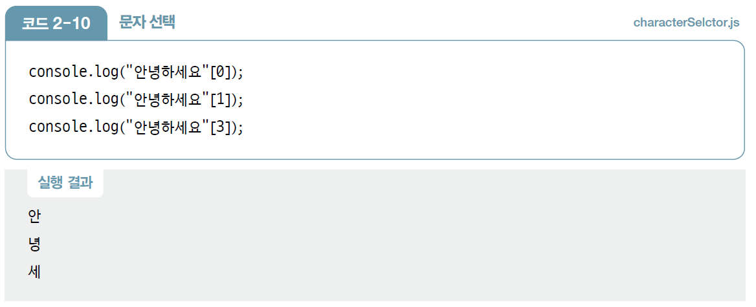
3. 기본 자료형
문자 선택 연산자
[예제 2-5] 문자 선택 연산자
‘안녕하세요’ 문자열의 0번째, 1번째, 3번째에 있는 문자를 선택

Slide 19
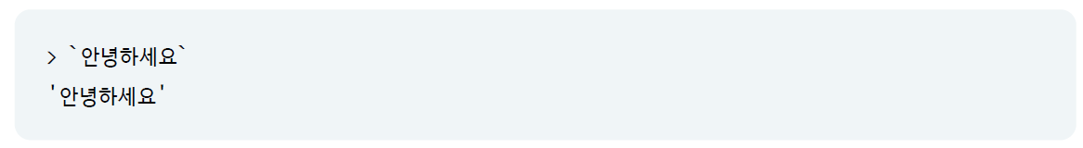
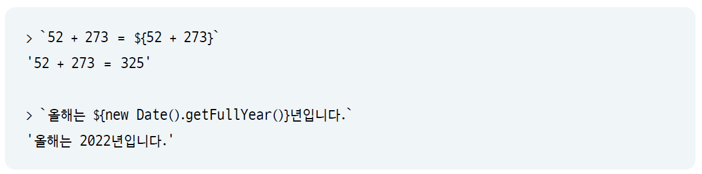
3. 기본 자료형
템플릿 문자열

Slide 20
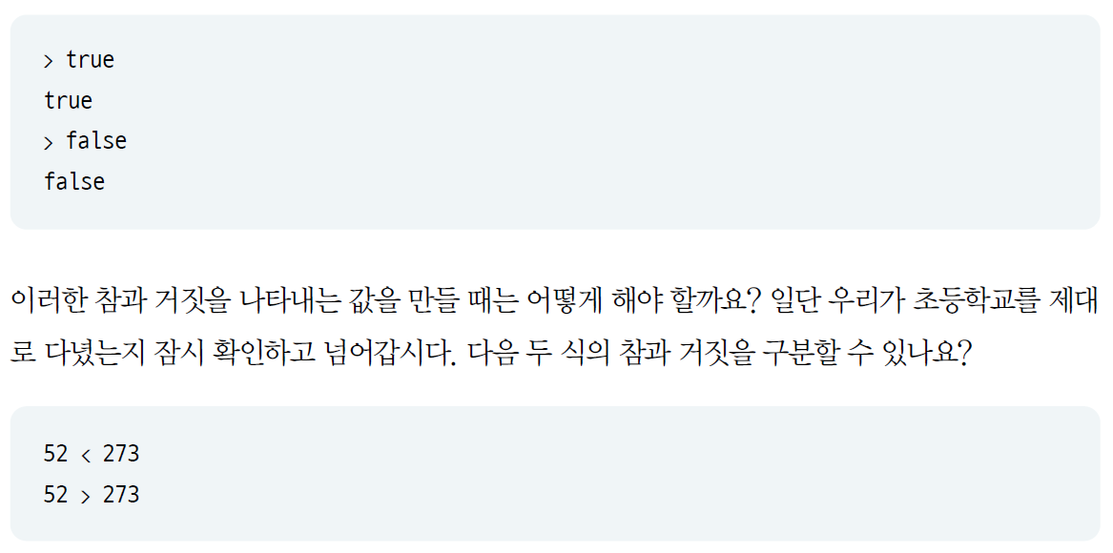
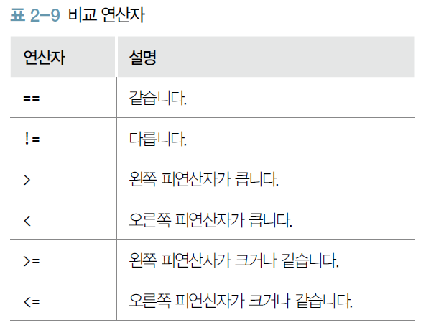
3. 기본 자료형
불
참과 거짓의 표현 : true와 false
비교 연산자

Slide 21
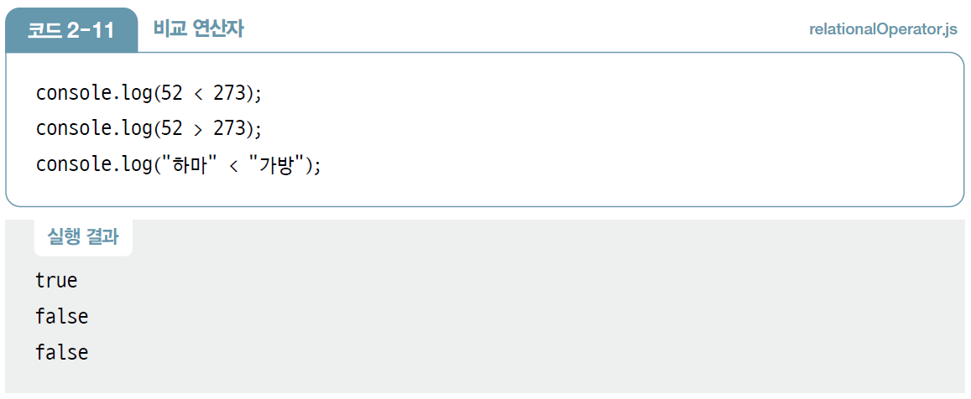
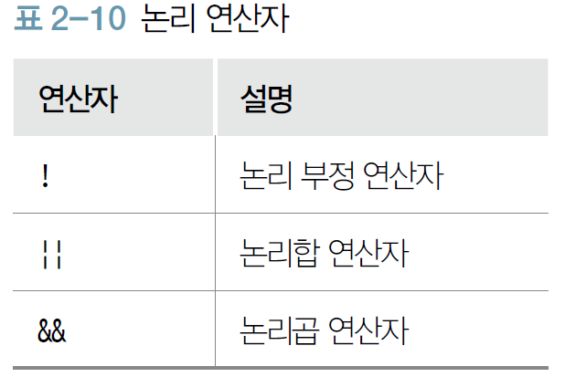
3. 기본 자료형
[예제 2-6] 불과 비교 연산자

Slide 22
3. 기본 자료형
[예제 2-7] 논리 부정 연산자

Slide 23
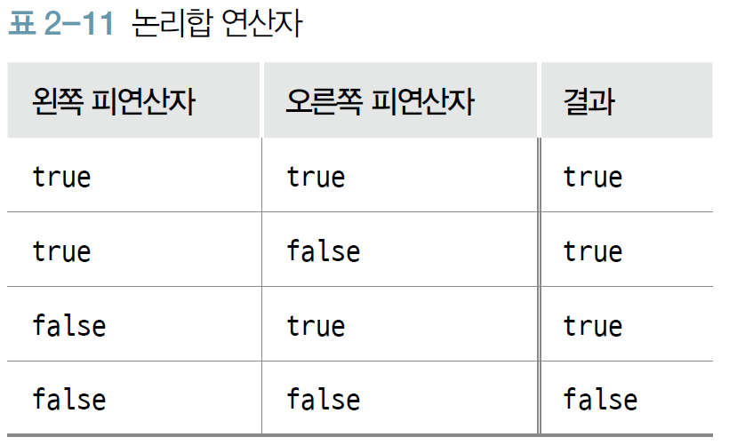
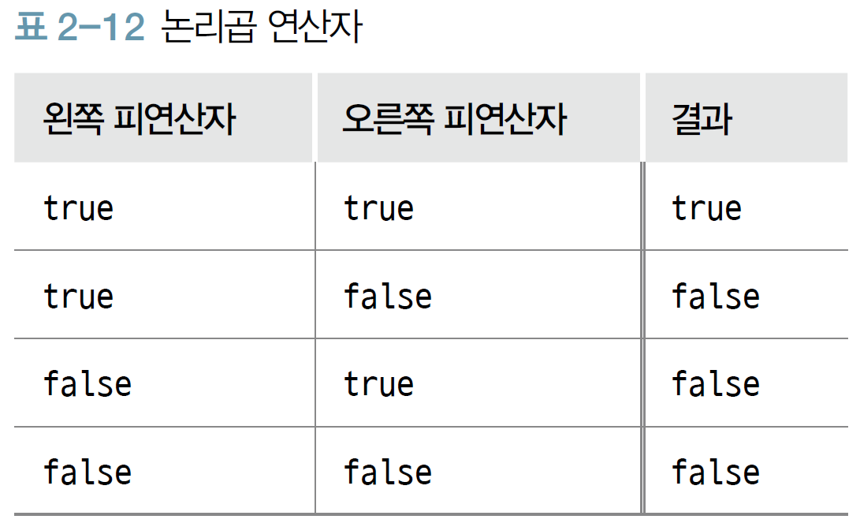
3. 기본 자료형
논리합 연산자 (이항 연산자)
논리곱 연산자 (이항 연산자)

Slide 24

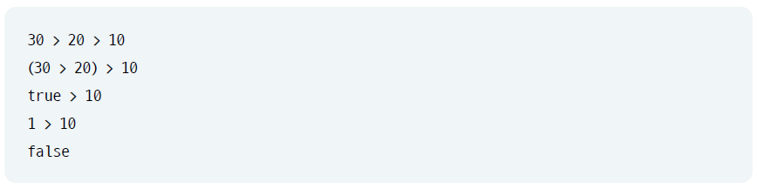
3. 기본 자료형
논리 연산자가 많이 사용되는 부분은 ‘범위 판단’
예) 비교 연산자의 잘못된 사용
비교 연산자가 여러 개 있을 때 왼쪽부터 차례대로 연산하면서 발생하는 문제

Slide 25
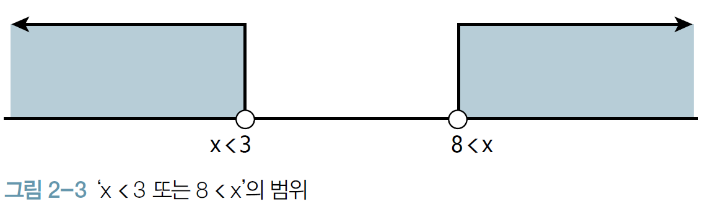
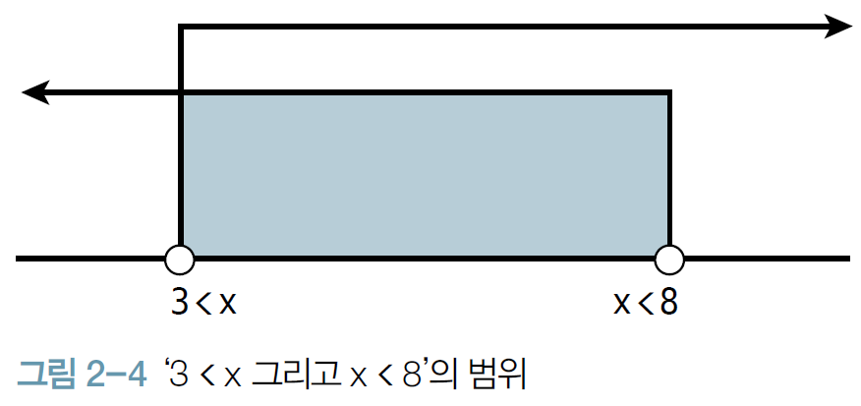
3. 기본 자료형
논리 연산자의 사용

Slide 26
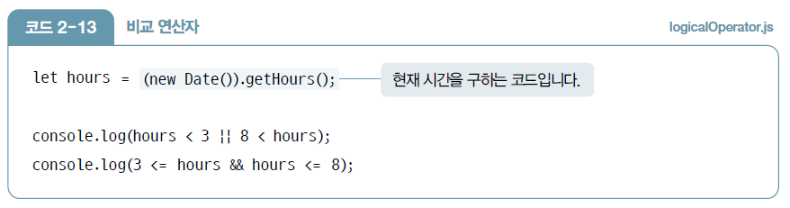
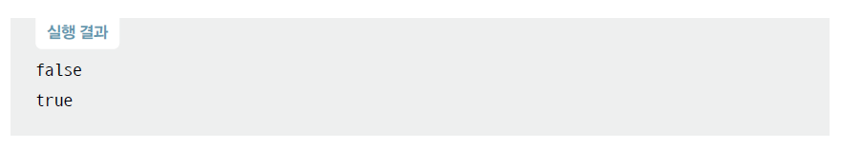
3. 기본 자료형
[예제 2-8] 불과 논리 연산자
현재 시간을 구하는 방법

Slide 27
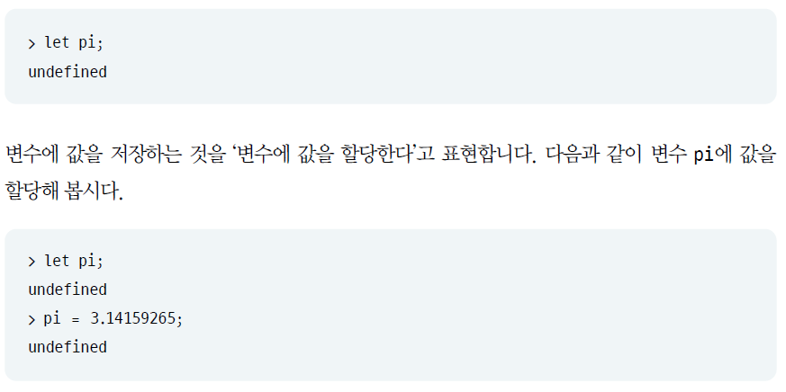
4. 변수
변수 : 값을 저장할 때 사용하는 식별자, 변수 선언 후 변수에 값을 할당
변수 선언
변수를 선언합니다.
변수에 값을 할당합니다.
변수 pi를 선언
변수 pi에 값을 할당

Slide 28
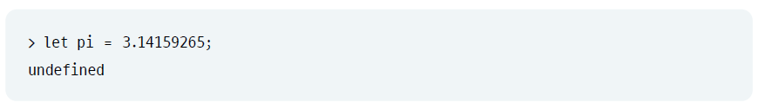
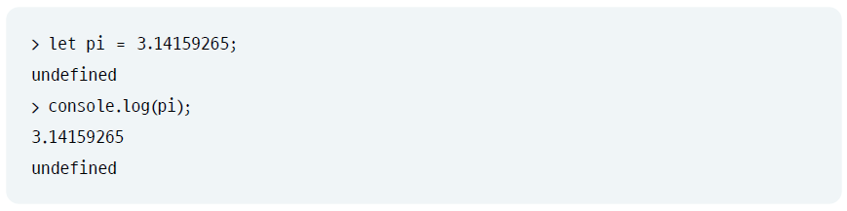
4. 변수
변수 초기화
변수 활용

Slide 29
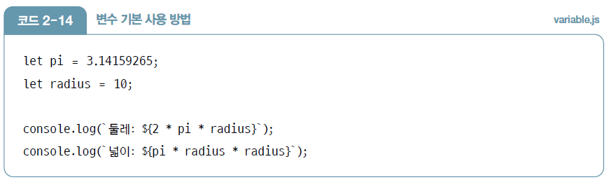
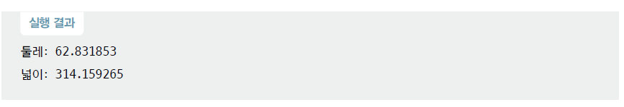
4. 변수
[예제 2-9] 변수 기본 사용 방법
반지름과 파이 값을 저장하고, 원의 둘레와 넓이를 계산

Slide 30
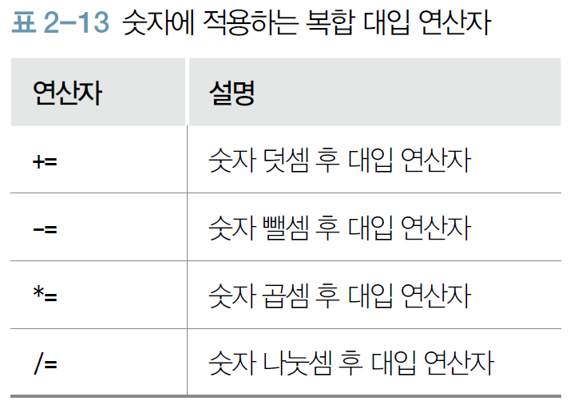
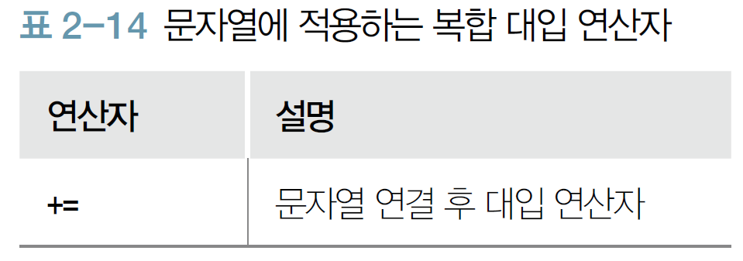
5. 복합 대입 연산자
변수에 사용할 수 있는 몇 개의 특별한 연산자가 존재
a += 10 는 a = a + 10과 결과가 같음

Slide 31
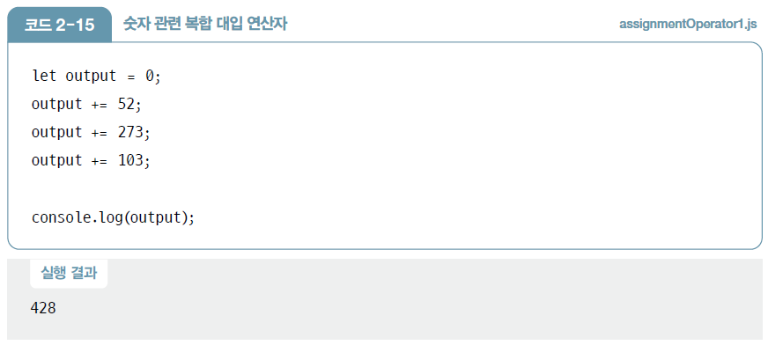
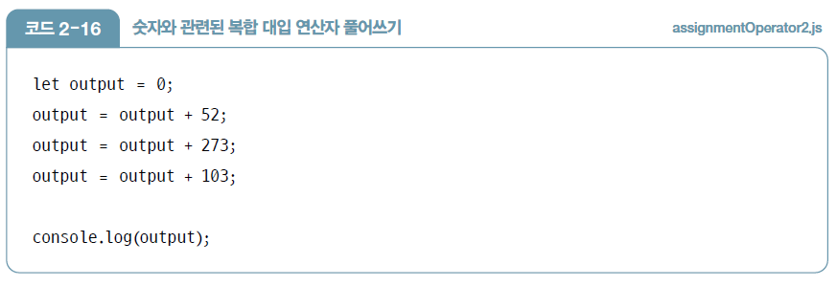
5. 복합 대입 연산자
[예제 2-10] 숫자와 관련된 복합 대입 연산자

Slide 32
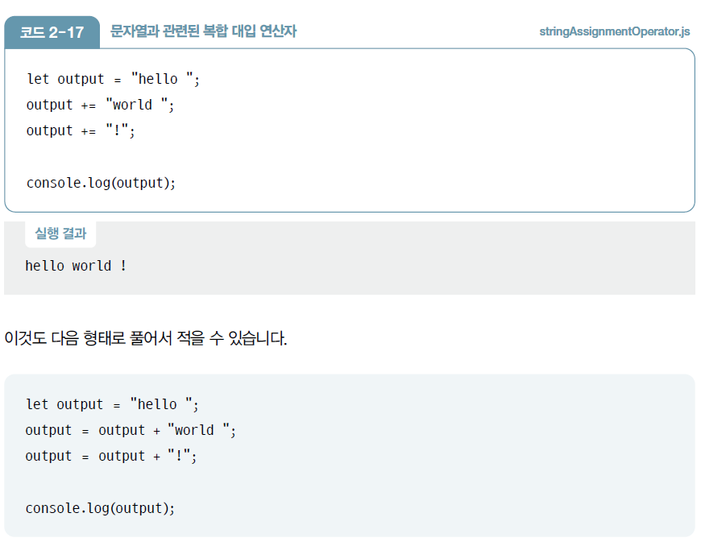
5. 복합 대입 연산자
[예제 2-11] 문자열과 관련된 복합 대입 연산자

Slide 33



6. 증감 연산자
[예제 2-12 증감 연산자]
변수 number를 초기화하고, ++ 연산자와 -- 연산자를 사용
각 연산자에서 변수 값이 1만큼 변경됨

Slide 34

6. 증감 연산자
[예제 2-13] 증감 연산자의 전위와 후위

Slide 35

6. 증감 연산자
후위는 문장을 실행하기 전에 값을 변경하라는 의미
→ console.log (++number) 코드는
console.log (number)를 실행하고 변수 number에 1을 더함
이는 [코드 2-20]과 같음

Slide 36


6. 증감 연산자
아래 두 코드 실행 : 차례대로 10, 12, 12, 10을 출력

Slide 37



7. 자료형 검사
자료형 확인 연산자
보통 연산자 뒤에 괄호를 붙임

Slide 38

7. 자료형 검사
자바스크립트의 여섯 가지 자료형

Slide 39

8. undefined 자료형
undefined 자료형
변수를 선언했으나 초기화하지 않은 자료형

Slide 40


9. 강제 자료형 변환
강제 자료형 변환
강제 자료형 변환 함수
String() 함수

Slide 41

9. 강제 자료형 변환
Number( ) 함수와 NaN
[예제 2-14] Number( ) 함수

Slide 42
9. 강제 자료형 변환
NaN
‘숫자로 변환할 수 없는 문자열’을 Number( ) 함수로 변환하면 ‘NaN’을 출력
NaN(Not a Number)은 ‘숫자 자료형이지만 숫자가 아닌 것’을 의미
NaN의 특징
NaN은 무조건적으로 다름
NaN인지 확인할 때는 isNaN( ) 함수를 사용

Slide 43

9. 강제 자료형 변환
[예제 2-15] NaN(Not a Number)

Slide 44
9. 강제 자료형 변환
Boolean( ) 함수
Boolean( ) 함수를 사용하면 다음 요소는 false로 변환됨
0
NaN
"" (빈 문자열)
null
undefined
이 외에는 모두 true로 변환!!

Slide 45

9. 강제 자료형 변환
[예제 2-16] Boolean( ) 함수

Slide 46

10. 자동 자료형 변환
숫자와 문자열 자료형 자동 변환
숫자와 문자열에 ‘+’ 연산자를 적용하면 자동으로 숫자가 문자열로 변환
[예제 2-17] 숫자와 문자열 자료형 변환 – 덧셈 연산자

Slide 47

10. 자동 자료형 변환
숫자와 문자열 자료형 자동 변환
숫자와 문자열에 ‘+’ 연산자를 적용하면 자동으로 숫자가 문자열로 변환
[예제 2-18] 숫자와 문자열 자료형 변환 – 다른 연산자

Slide 48



10. 자동 자료형 변환
불 자료형 자동 변환
[예제 2-19] 불 자료형 자동 변환
! 연산자를 두 번 사용해 Boolean( ) 함수를 사용하는 것과 같은 효과

Slide 49



11. 일치 연산자
일치 연산자
자료형까지 검사
[예제 2-20] 비교 연산자와 일치 연산자의 차이

Slide 50
12. 상수
상수
상수 : ‘항상 같은 수’라는 의미, 변수와 반대되는 개념
const : 상수(constant)를 만드는 키워드
변하지 않을 대상에 상수를 적용

Slide 51



12. 상수
[예제 2-21] 상수와 오류 (1)

Slide 52


12. 상수
[예제 2-22] 상수와 오류 (2)

